Slide 1
DZIEŃ ZIEMI
Radzice z ekologią za pan brat

Slide 2
Dzień Ziemi
Dzień Ziemi znany też jako Światowy Dzień Ziemi lub Międzynarodowy Dzień Ziemi – akcje prowadzone corocznie wiosną, których celem jest promowanie postaw proekologicznych w społeczeństwie. Organizatorzy Dnia Ziemi chcą uświadomić politykom i obywatelom, jak kruchy jest ekosystem planety ludzi. Na obchody składa się zwykle wiele wydarzeń organizowanych przez różnorodne instytucje.

Slide 3
22 kwiecień Dzień Ziemi
22 kwietnia
Dbajmy o naszą planetę

Slide 4
Nasza planeta
Ziemia – trzecia, licząc od Słońca, oraz piąta pod względem wielkości planeta Układu Słonecznego. Pod względem średnicy, masy i gęstości jest to największa planeta skalista Układu Słonecznego.

Slide 5
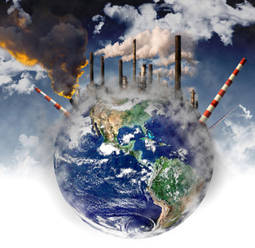
Świat bez plastikowego zanieczyszczenia

Slide 6
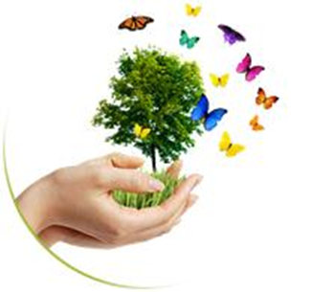
Z Ekolog
Potrafimy śmiecić to i nauczmy się sprzątać! DO ROBOTY!!!

Slide 7
ZANIECZYSZCZENIE ŚRODOWISKA

Slide 8
ZANIECZYSZCZENIE PRZEZ SMOG

Slide 9
Naturalne zanieczyszczenia powietrza
Powietrze – mieszanina gazów tworząca atmosferę ziemską; składa się z azotu (ok. 78%), tlenu (ok. 21%), gazów szlachetnych, dwutlenku węglu, pary wodnej i innych. Skroplone powietrze służy do otrzymywania tlenu i azotu.

Slide 10
ZANIECZYSZCZENIA WODY

Slide 11
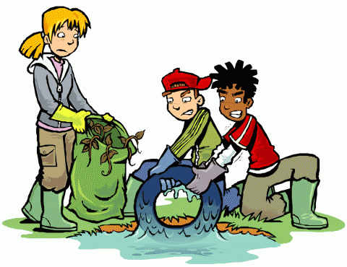
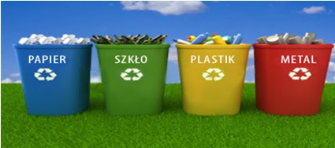
SPRZĄTANIE ŚWIATA

